Slide 1


Trường mầm non Gia Thượng
Đề tài: Tìm hiểu về con báo
Lứa tuổi: 5-6 tuổi
Thời gian: 30-35 phút
Giáo viên: Đoàn Thị Huyền Trang

Slide 2
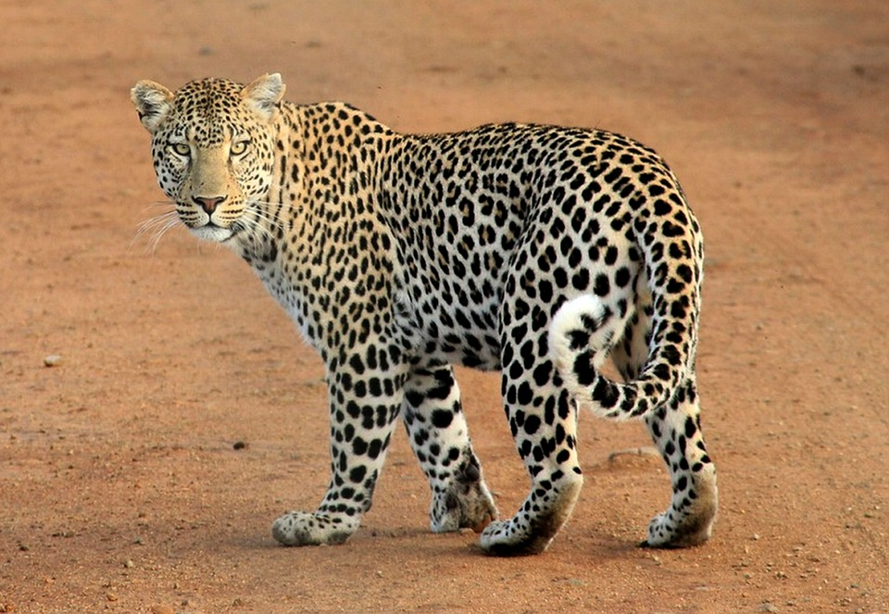

Slide 3
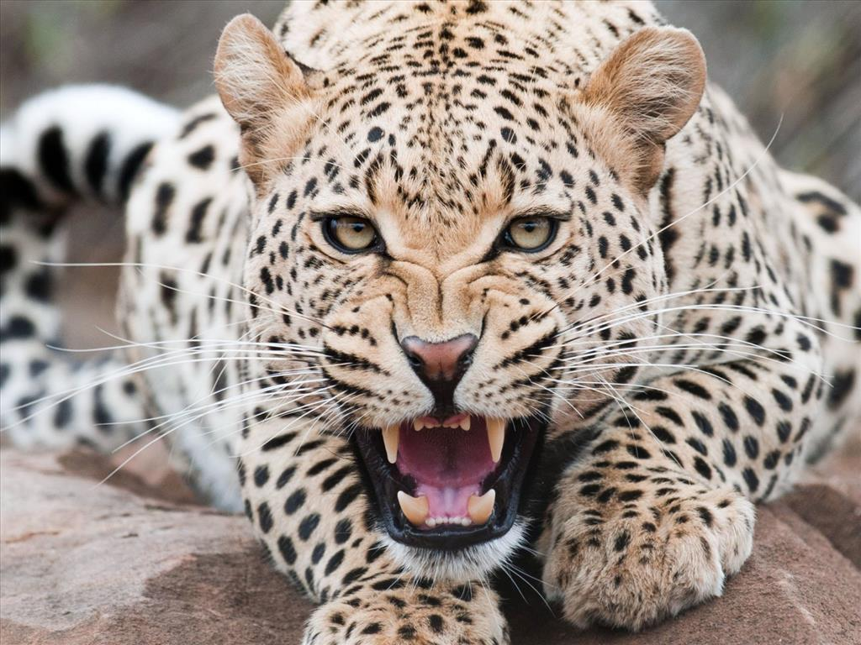

Slide 5
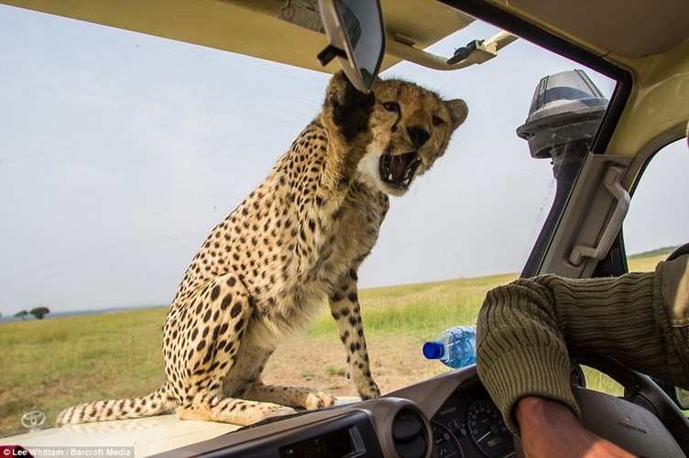

Slide 6
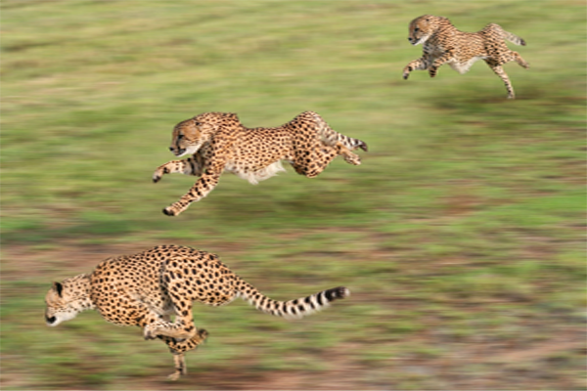

Slide 7
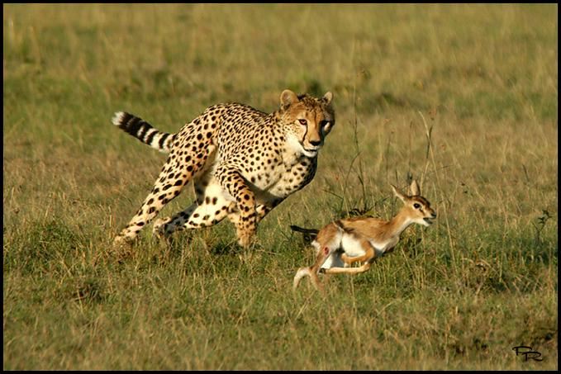

Slide 8
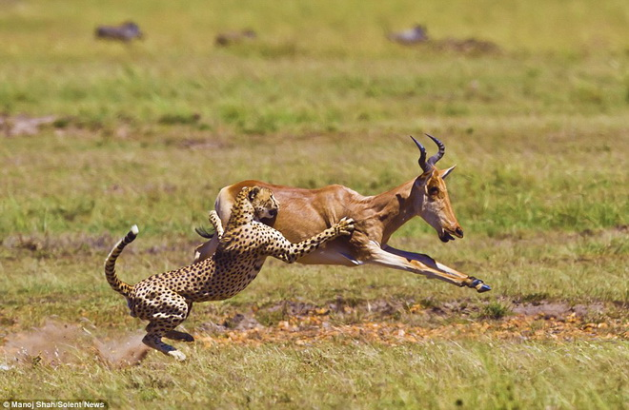

Slide 9
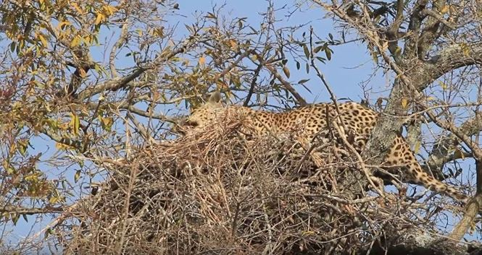

Slide 10
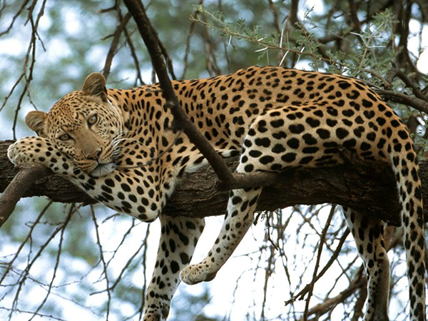

Slide 11
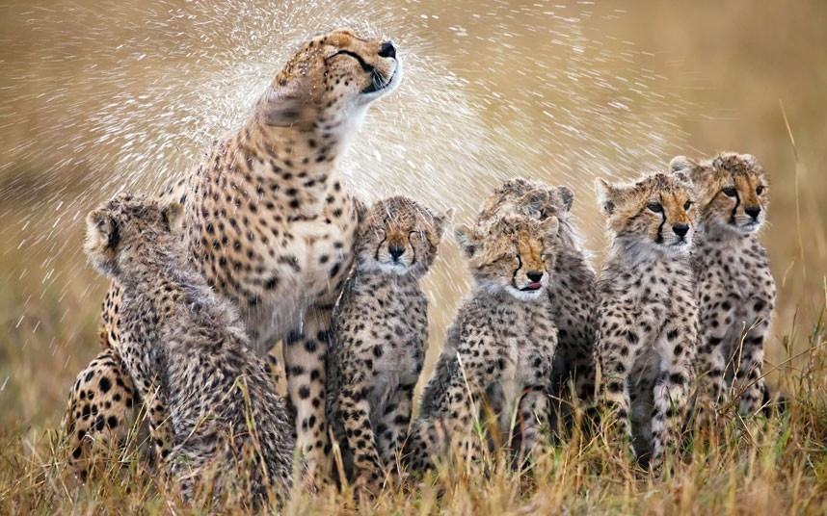

Slide 12
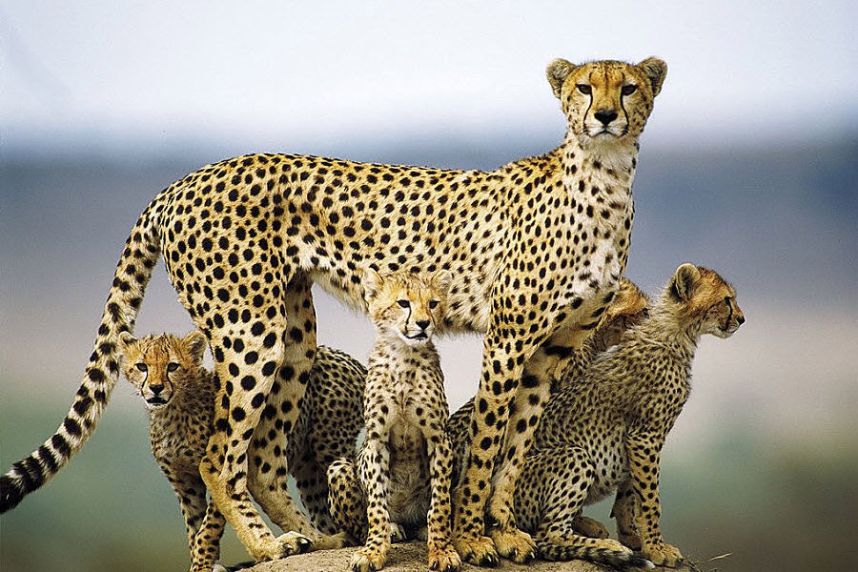

Slide 13

Mở rộng :
Video một số con vật sống trong rừng

Slide 14

Trò chơi 1 :
Đố biết con gì ?

Slide 15

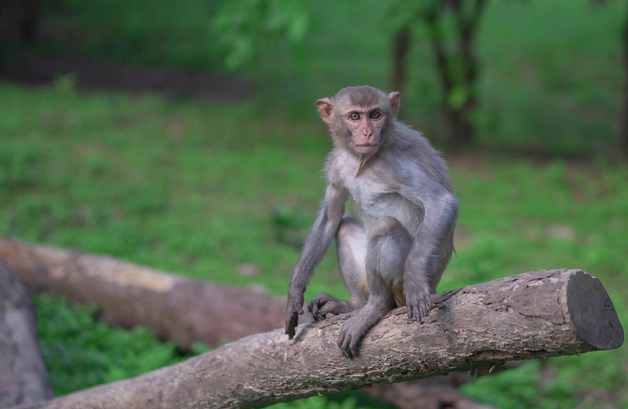
Con gì đội lốt ngộ không.
Trèo cây hái quả thần thông chuyền cành?

Slide 16

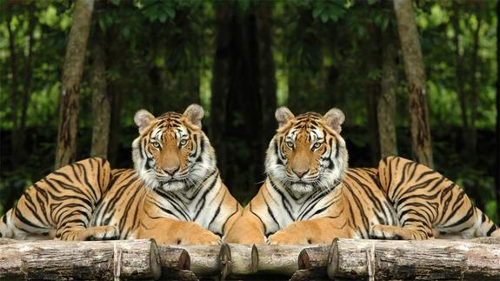
Lông vằn, lông vện mắt xanh
Dáng đi uyển chuyển nhe nanh tìm mồi.
Thỏ, nai gặp phải hỡi ôi.
Muông thú khiếp sợ tôn ngôi chúa rừng?

Slide 17
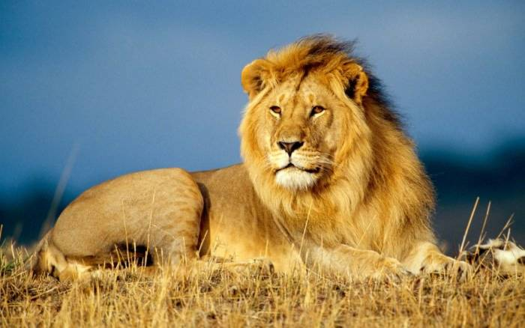
Con gì chúa tể rừng sâu
Trung thu bé vẫn cầm đầu múa chơi?

Slide 18
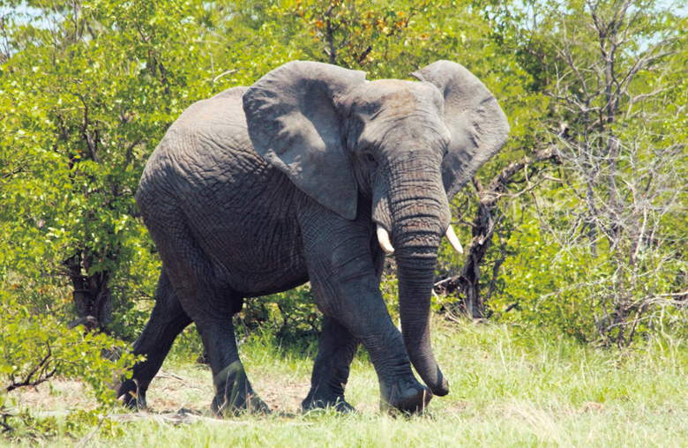
Con gì có cái vòi dài
Tai như chiếc quạt, đôi ngà trắng tinh
Bốn chân như bốn cột đình
Kéo gỗ rất khỏe giúp cho mọi người ?

Slide 19
Trò chơi 2 :
Tạo dáng

